Slide 1
자동투자프로그램
기본 기획
임동수
전세원
안연상

Slide 2
목차
개발기획
뉴스 & SNS 크롤링 모듈 (Library)
Azure_ML (자료 분석)
모듈 처리 순서

Slide 3
개발 기획
주가 정보
뉴스, SNS
크롤링 모듈
주가 상승/하락
예측 모듈
증권사 API 연계 모듈
투자 결정, 주식 매수
데이터 크롤링

Slide 4
뉴스, SNS 크롤링 모듈(Library)
Library 1) urllib 웹 서버에 웹 페이지를 요청(HTTP REQUEST)하고 응답 (HTTP RESPONSE) 받을 수 있게 하는 라이브러리. 2) BeautifulSoup urllib를 통해 받은 응답(RESPONSE)을 파싱 할때 필요한 라이브러리로 HTML 과 XML 파일에서 데이터를 읽어내고 탐색, 검색, 수정이 간편함.

Slide 5
뉴스, SNS 크롤링 모듈(Library)
Library 3)KoNLPy Ko + NLP 로써 한글 단어분석 파이썬 패키지로 텍스트에서 의미있는 정보를 분석, 추출하고 이해하는 일련의 기술집합. 뉴스 & SNS 에서 크롤링한 데이터를 동사/명사 등으로 쪼개는 역할. *NLP (Natural Language Processing, 자연어처리)

Slide 6
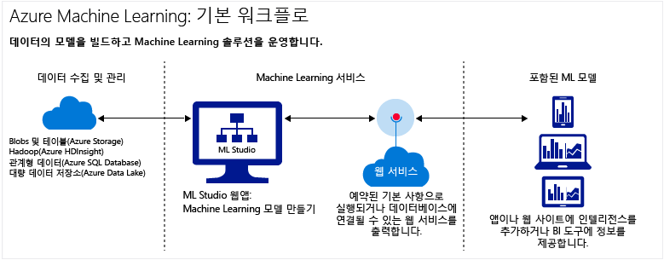
Azure_ML (자료분석)
Azure_ML Azure Machine Learning은 예측 모델을 신속하게 만들고 분석 솔루션으로 배포할 수 있게 해주는 클라우드 예측 분석 서비스.

Slide 7
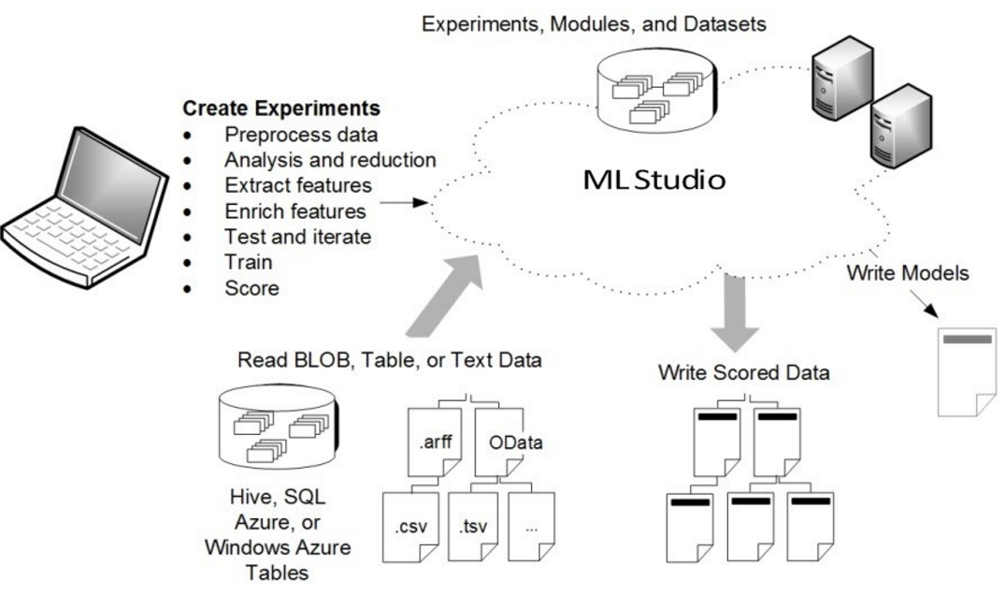

Slide 8
모듈 처리 순서
모든 데이터
크롤링
뉴스 & SNS
데이터
(web)
Python Libaray
KoNLPy
동사/명사 추출
주가 상승/하락
예측 모듈
Azure_ML
(데이터 분석)
Database (데이터 저장)
주식정보
연동

Slide 9
Q&A

